Slide 1
Weekly Report
2021.07.09
Hongsik Kim
Mobile & Network Intelligence Laboratory

Slide 2
AI Explanable AI
Paper Revision
Paper: Explaining the Deep Natural Language Processing by Mining Textual Interpretable Features
Kaggle Competition

Slide 3
Paper Revision
Paper Revision
자율주행차용 XAI 특허 관련 논문 수정
기존 IEEE TVT journal에서 out of scope를 이유로 reject되어 다른 저널에 제출 완료

Slide 4
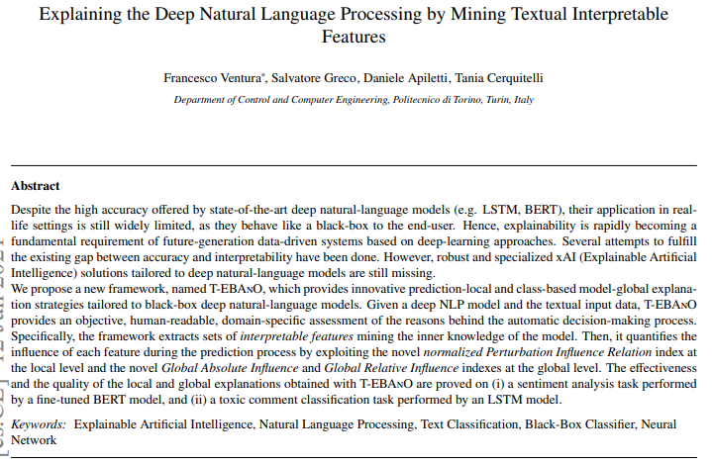
Paper: Explaining the Deep Natural Language Processing by Mining Textual Interpretable Features
https://arxiv.org/pdf/2106.06697.pdf
완료

Slide 5
Paper: Explaining the Deep Natural Language Processing by Mining Textual Interpretable Features
Perturbation phase
Interpretable feature set을 추출한 다음 실행
잘 알려진 테크닉으로 noise를 추가하는 것이 있음
Feature removal 및 feature substitution에 의해 동작
Feature removal: 모든 interpretable feature들은 input text에서 반복적으로 제거되며, 새로운 perturbed variation을 생성
Feature substitution: substitution perturbation은 word가 제거될 때, 이 제거된 word와 관련 있는 새로운 concept를 생성

Slide 6
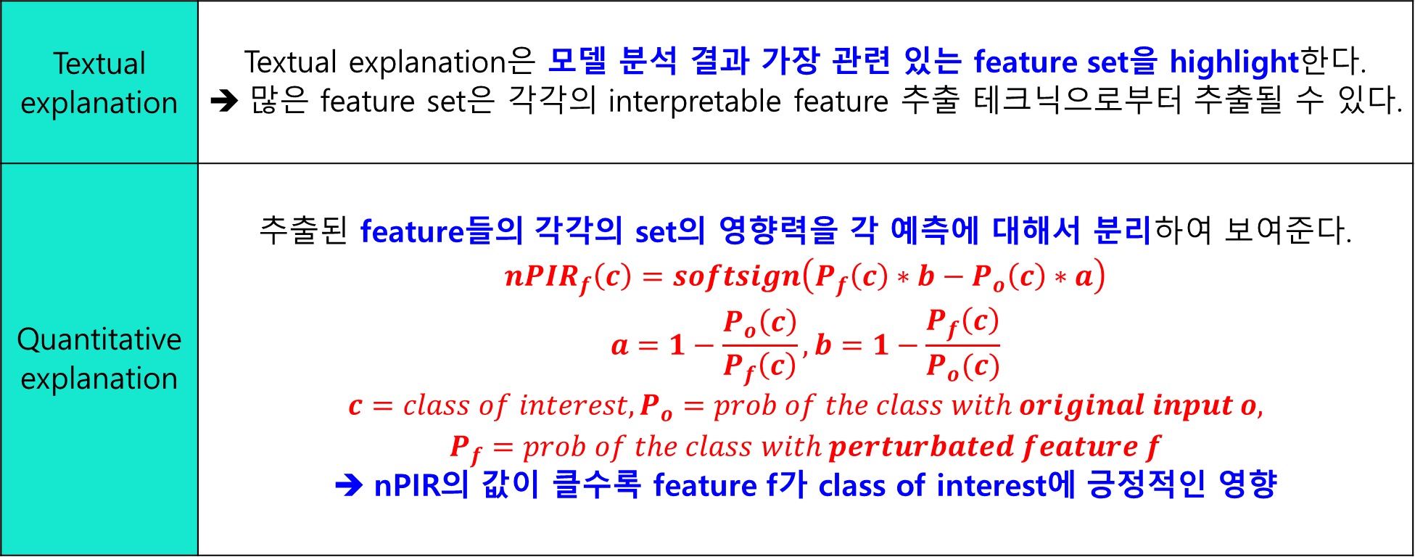
Paper: Explaining the Deep Natural Language Processing by Mining Textual Interpretable Features
Prediction : Prediction-local explanation
Textual explanation | Textual explanation은 모델 분석 결과 가장 관련 있는 feature set을 highlight한다. 많은 feature set은 각각의 interpretable feature 추출 테크닉으로부터 추출될 수 있다.
Quantitative explanation | 추출된 feature들의 각각의 set의 영향력을 각 예측에 대해서 분리하여 보여준다. $$nPIR_{f}\left(c\right)=softsign\left(P_{f}\left(c\right)∗b−P_{o}\left(c\right)∗a\right)$$ $$a=1−\frac{P_{o}\left(c\right)}{P_{f}\left(c\right)}, b=1−\frac{P_{f}\left(c\right)}{P_{o}(c)}$$ $$c=class of interest, P_{o}=prob of the class with original input o,$$ $$P_{f}=prob of the class with perturbated feature f$$ nPIR의 값이 클수록 feature f가 class of interest에 긍정적인 영향

Slide 7
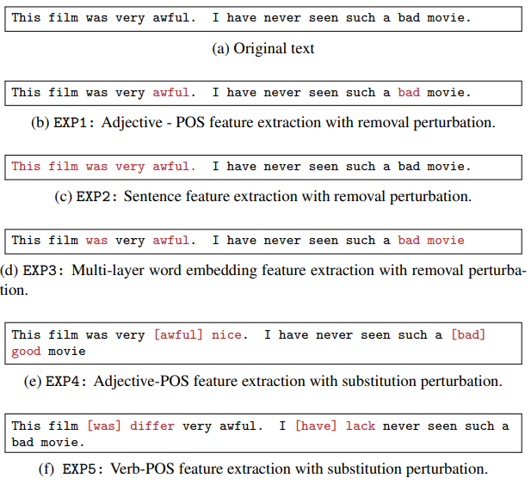
Paper: Explaining the Deep Natural Language Processing by Mining Textual Interpretable Features
Prediction : Prediction-local explanation
Textual explanation
BERT 모델은 텍스트 문서의 sentiment를 탐지하도록 훈련
사용자는 (b)~(f)에서 highlighted feature들을 검사하여 가장 중요한 부분을 찾을 수 있음

Slide 8
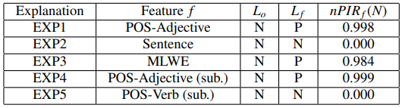
Paper: Explaining the Deep Natural Language Processing by Mining Textual Interpretable Features
Prediction : Prediction-local explanation
Quantitative explanation
Feature set에서 1개의 feature를 제거하는 것이 모델의 출력을 완전히 다르게 바꿀 수 있음
(EXP4), (EXP5)에서 Substitution perturbation은 적절한 antonym을 찾을 수 있을 때 expressiveness에 큰 영향을 준다는 것을 알 수 있음

Slide 9
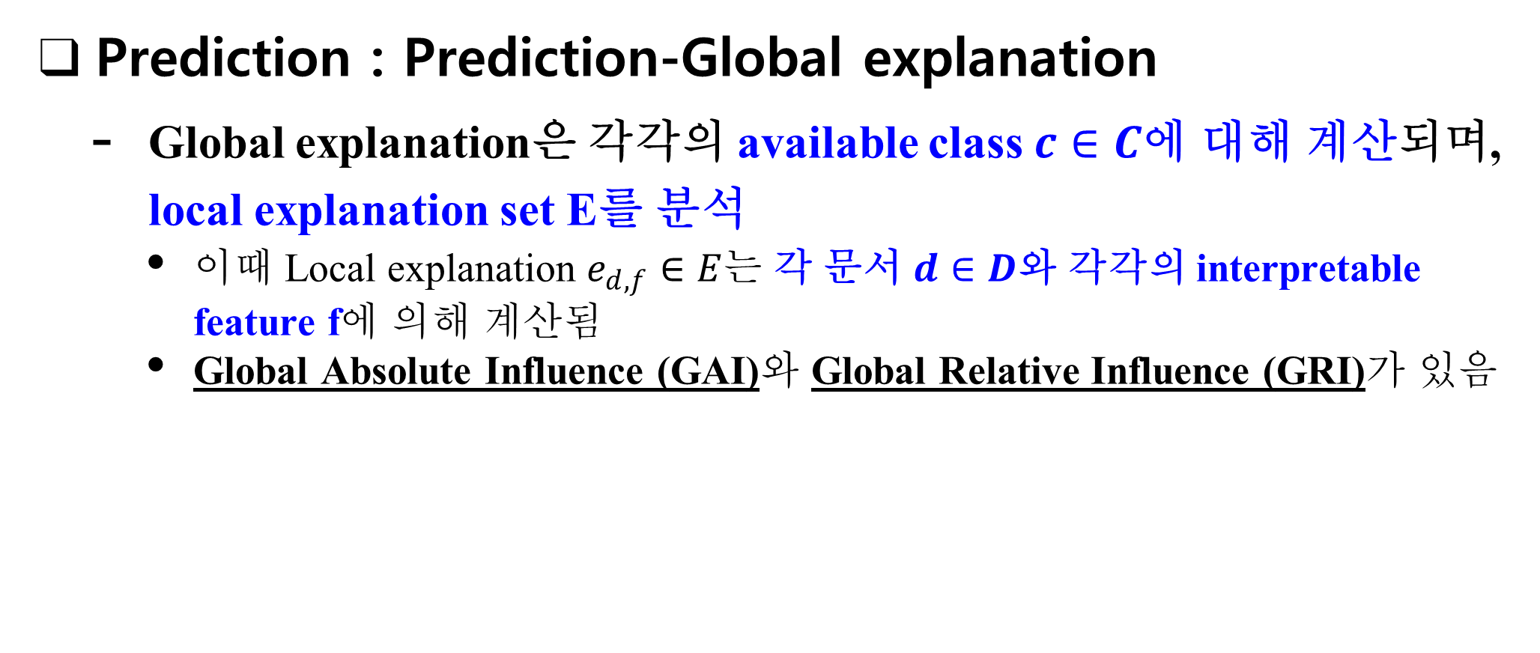
Paper: Explaining the Deep Natural Language Processing by Mining Textual Interpretable Features
Prediction : Prediction-Global explanation
Global explanation은 각각의 available class $c∈C$에 대해 계산되며, local explanation set E를 분석
이때 Local explanation $e_{d,f}∈E$는 각 문서 $d∈D$와 각각의 interpretable feature f에 의해 계산됨
Global Absolute Influence (GAI)와 Global Relative Influence (GRI)가 있음

Slide 10
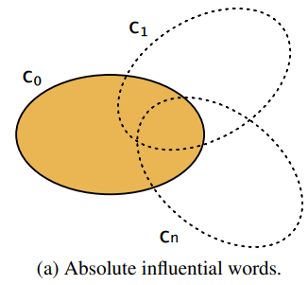
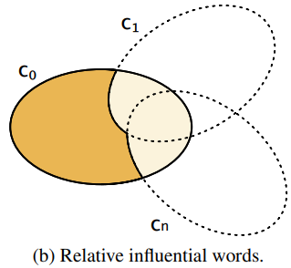
Paper: Explaining the Deep Natural Language Processing by Mining Textual Interpretable Features
Prediction : Prediction-Global explanation
Global Absolute Influence (GAI)
Class c에 positive한 influence를 주는 각 lemma의 frequency와 positive influence에 비례하여 증가
Global Relative Influence (GRI)
각각의 class-of-interest에 대해 가장 영향력이 있고 구별되는 lemma를 highlight함

Slide 11
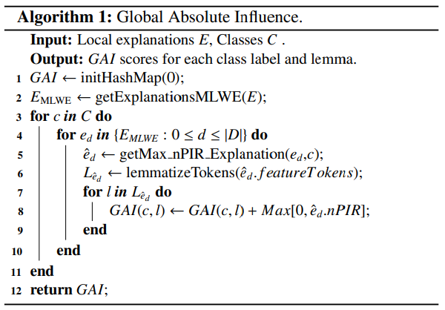
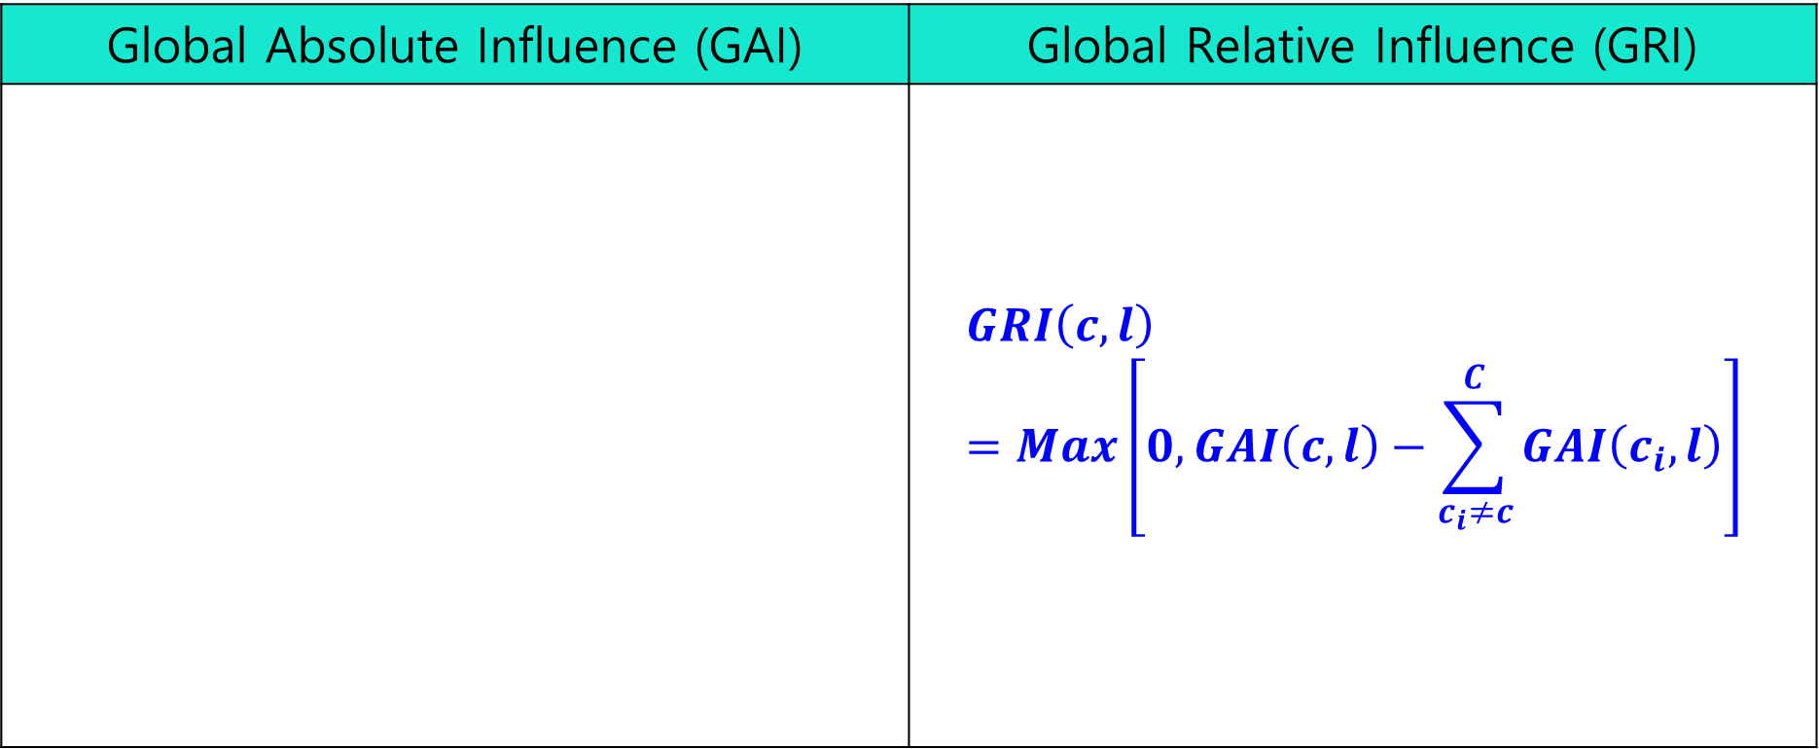
Paper: Explaining the Deep Natural Language Processing by Mining Textual Interpretable Features
Prediction : Prediction-Global explanation
Global Absolute Influence (GAI) | Global Relative Influence (GRI)
 | $$GRI\left(c, l\right)=Max\left[0, GAI\left(c,l\right)−\sum_{c_{i}≠c}^{C}{GAI\left(c_{i}, l\right)}\right]$$

Slide 12
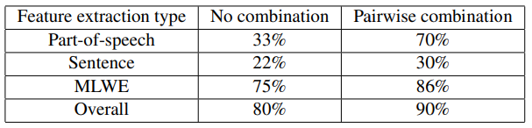
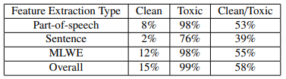
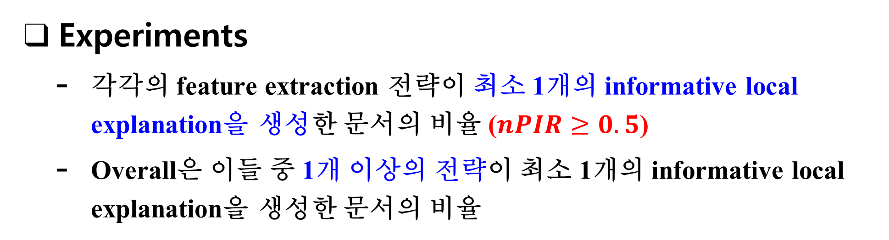
Paper: Explaining the Deep Natural Language Processing by Mining Textual Interpretable Features
Experiments
각각의 feature extraction 전략이 최소 1개의 informative local explanation을 생성한 문서의 비율 ($nPIR≥0.5$)
Overall은 이들 중 1개 이상의 전략이 최소 1개의 informative local explanation을 생성한 문서의 비율
(BERT)
(custom LSTM)

Slide 13
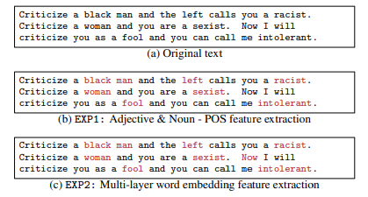

Paper: Explaining the Deep Natural Language Processing by Mining Textual Interpretable Features
Experiments
Textual Explanation report의 예시
(a)는 LSTM에 의해 Toxic (98%)로 라벨링됨
이 example에 대한 Quantitative explanation report는 표와 같음
EXP1: adjective와 noun의 조합
EXP2: MLWE를 이용
T, C: Toxic / Clean label

Slide 14
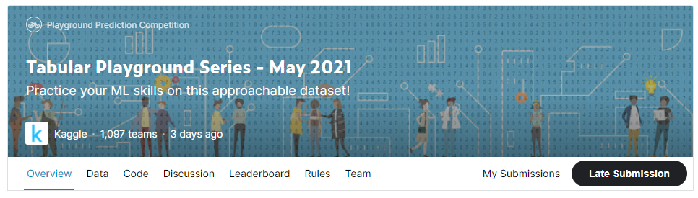
Kaggle Competition
Tabular Playground Series – May 2021
https://www.kaggle.com/c/tabular-playground-series-may-2021
Maximum Team Size : 3

Slide 15
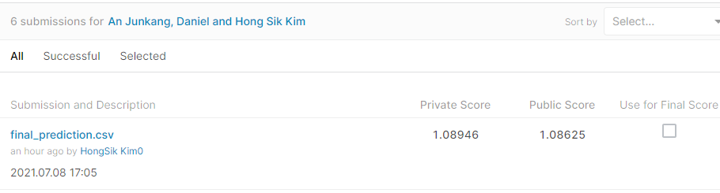
Kaggle Competition
Tabular Playground Series – May 2021
사용 모델: CatBoost * 0.525 + lightGBM * 0.475 (최적 weight 탐색)
결과:
Private Leaderboard : 278 / 1097 (25.34%)
Public Leaderboard : 253 / 1097 (23.06%)

Slide 16
Github
https://github.com/WannaBeSuperteur/2020/tree/master/

